Slide 1
COMISION DIRECTIVA DE AIA - 2019
PRESIDENTE ENZO VISCAILUZ SASTRE |  | VICEPRESIDENTE JORGE DOGLIO DELUCCHI
SECRETARIO MIGUEL CARRIQUIRY | TESORERO RICARDO BENTO PIAS | 2° SECRETARIO ALFREDO RODRIGUEZ
GONZALO FREIRÍA | JUAN PASTORINI | JUEN CARLOS CANABAL
JUAN PABLO FUREST | JULIO NIN | EDUARDO ERREA
BEATRIZ NEVES | VICTOR GONZALEZ | JUAN IRIGOYEN

Slide 2
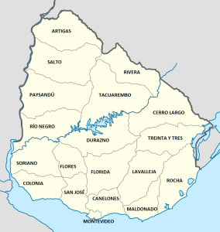
PRESIDENTES DE LOS CAR
2019
JUAN MINARRIETA
MATIAS FRANCO FRAGUAS
DANIEL VARELA
SUSANA CASSOU
JUILIO NIN
NICOLAS VAZQUEZ
GASTON CHA
JUAN PASTRORINI
JUAN IRIGOYEN
JUAN P. ROTULO
ENRIQUE VALDEZ

